Slide 1
СМИ в период парламентских выборов 2015

Slide 2
Из опыта предыдущих выборов
Для определения характерных особенностей работы и проблем кыргызстанских СМИ и интернет-изданий во время масштабных выборных кампаний, была проанализирована их работа во время парламентских выборов 2007 и 2010гг. и президентских выборов 2009 и 2011гг.
Наиболее часто встречающаяся проблема - аккредитации СМИ и интернет-изданий для участия в выборах.
Для печатных СМИ трудной задачей является успеть аккредитоваться к сроку, определенному выборным законодательством (3 дня в 2007г., 5 дней в 2010г., 10 дней в 2015г.).

Slide 3
Большинство республиканских газет являются еженедельными, а значительное их количество, прежде всего, региональные издания выходят даже один раз в 2 недели, а порой и в месяц.
Чтобы успеть к этому сроку они вынуждены иногда ломать график выхода и готовить спецвыпуски.
Поэтому многие СМИ на предыдущих выборах просто отказывались от участия в освещении предвыборного процесса из-за невозможности, по их мнению, уложиться в отведенный сжатый срок по предоставлению необходимых материалов в ЦИК.

Slide 4
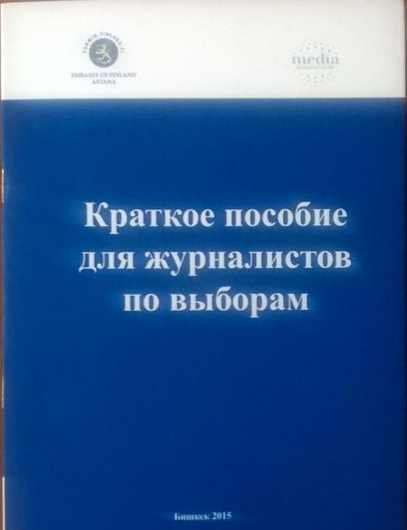
Этап подготовки к выборам
Работа с ЦИК
Разработка проектов НПА ЦИК по вопросам информирования и агитации, Меморандума о сотрудничестве с интернет-изданиями
Распространие краткого пособия для журналистов по выборам (на русском и кыргызском языках)

Slide 5
Работа со СМИ
Информационная рассылка для СМИ:
- относительно фиксации расценок за рекламные услуги за 6 месяцев до опубликования Указа Президента о назначении выборов (в феврале 2015г.);
- о сроках опубликования расценок за услуги по изготовлению/размещению агитационных материалов (май 2015г.).

Slide 6
1. О размерах расценок за размещение/изготовление агитационных материалов. В феврале 2015 года было разослано информационное сообщение для СМИ с целью предупредить их о поправках в законодательство о выборах, которые обязывают СМИ, желающие участвовать в предвыборной агитации зафиксировать свои расценки за размещение рекламы за полгода до выхода Указа президента о назначении парламентских выборов. Вкратце, сообщение содержало следующую информацию: «Согласно ныне действующему Конституционному закону о выборах (п.4 статьи 24 и п.2 статьи 25) «Стоимость предоставляемого кандидатам, политической партии платного эфирного времени/печатной площади не может превышать стоимости, которая взималась за 6 месяцев до дня назначения выборов». Если Вы планируете размещать агитационный материал, то тарифы за оказываемые услуги необходимо корректировать уже сейчас. Иначе, завышение цен на оказываемые услуги каким-либо партиям, будет рассматриваться как нарушение законодательства и может повлечь неблагоприятные последствия для Вашей организации».

Slide 7
2. Когда уже можно опубликовывать тарифы за размещение агитационных материалов? В мае 2015г. была распространена информация среди СМИ и интернет-изданий о том, что формально можно опубликовывать свои расценки еще до выхода Указа Президента о выборах в ЖК КР, так как прямого запрета в законодательстве на это нет. Так, в пункте 20 статьи 22 Закона “О выборах” сказано: «При проведении выборов сведения о размере и других условиях оплаты за предоставление эфирного времени, печатной площади должны быть опубликованы соответствующей организацией телерадиовещания, редакцией периодического печатного издания не позднее 10 календарных дней после официального опубликования решения о назначении выборов и представлены в ЦИК». То есть, на самом деле, конституционным Законом о выборах установлен лишь конечный срок для опубликования сведений: «не позднее 10 календарных дней после опубликования решения о назначении выборов». Это значит, что сведения о расценках могут быть опубликованы раньше 10-го срока после опубликования Указа Президента КР о назначении выборов. Важно, чтобы они были представлены в ЦИК не позднее 10 дней после официального опубликования Указа Президента КР.

Slide 8
Повышение юридической грамотности представителей СМИ, а также желание получить прибыль во время агитационного периода привели к тому, что в 2015 году в ЦИК КР было аккредитовано 204 электронных и печатных СМИ, 23 интернет-издания. В аккредитации было отказано лишь 6 СМИ и некоторым интернет-сайтам.

Slide 9
Политическая ситуация
25 июля 2015г. Президент КР назначил выборы в Парламент на 4 октября. Выборы проводились по системе пропорционального представительства, при которой 120 членов парламента избираются на 5-й летний срок по закрытым партийным спискам в едином общенациональном избирательном округе с двойным избирательным порогом.
Аалам
Ар-Намыс
Ата-Мекен
Азаттык
Бир Бол
Бутун Кыргызстан-Эмгек
Конгресс
Кыргызстан
Мекен Ынтымагы
Онугуу Прогресс
Республика-Ата-Журт
СДПК
Улуу Кыргызстан
Замандаш

Slide 10
Электронные СМИ
г.Бишкек - 7
КТРК, «Биринчи радио», «ЭлТР», «Пятый канал», НБТ, НТС, «Пирамида».
г.Ош - 4
«Ынтымак ТВ», радио «Ынтымак», «ОшТВ», «Башат».

Slide 11
Пресса
Республиканская
(+ Чуйская)
Кыргызскоязычная – 30
Русскоязычная – 15
Региональная – 27
Кыргызскоязычная – 20
Русскоязычная – 5
Узбекскоязычная - 2

Slide 12
Информагентства (интернет-издания) - 6
КНИА «Кабар»,
ИА «АКИpress»,
ИА «24.kg»,
ИА «K-News»,
ИА «КирТАГ»,
Интернет-издание «vb.kg»

Slide 13
Тип и жанр материалов
Электронные СМИ:
новости
сюжет
информационно-аналитическая программа
прямой эфир
интервью
опрос
агитационный ролик партии
ролик “Выборы-2015”
коммерческий сюжет
Печатные СМИ и интернет-издания:
новость
аналитика
интервью
опрос
коммерческий материал

Slide 14
Спасибо за внимание!

